Slide 1
kubernetes介绍
范安崇
2018/06/15

Slide 2
Kubernetes学习资源
Github地址：https://github.com/kubernetes/kubernetes
官方文档：https://kubernetes.io/docs/home - Setup
- Concepts
- Tasks
- Tutorials
- Reference
经典教程：《Kubernetes权威指南：从Docker到Kubernetes实践全接触》

Slide 3
Kubernetes的3大块
工具集合
- k8s是一套工具集合，分工协作，完成部署监控的任务
资源概念
- k8s管控的所有东西，都被称为资源。
- 如container、pod、service、controller、namespace、endpoint、node等等
编排脚本
- 通过编排脚本，让k8s知道如何操控这些资源

Slide 4
工具集合
Kubelet (所有节点)
Kube-proxy (所有节点)
Kube-apiserver (master)
Kube-controller (master)
Kube-scheduler (master)
Kubectl (master，其他节点也可装)
Kubeadm (辅助工具)
Etcd (k8s数据库)
网络插件(一般的会用 flannel，它可以提供一个overlay网络)
Notes:
粗体为经常会打交道的

Slide 5
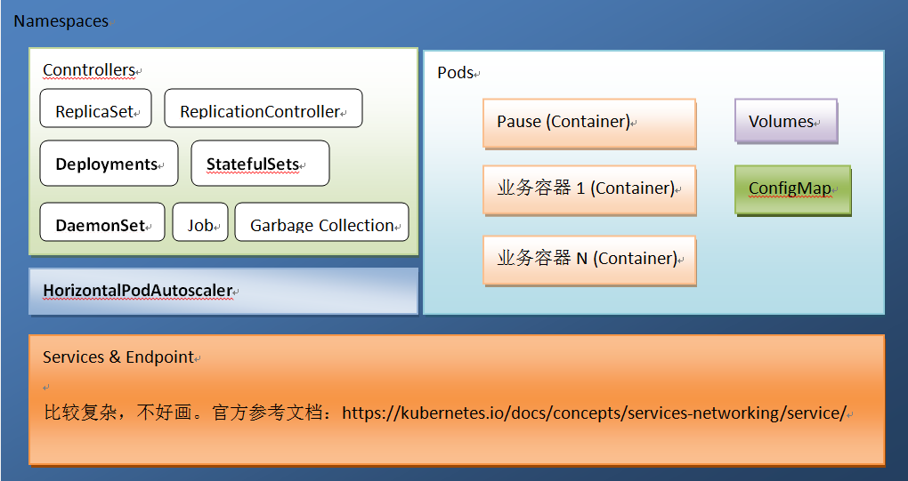
资源概念
Notes:
粗体为经常会打交道的

Slide 6
编排脚本
官方参考文档：https://kubernetes.io/docs/reference/generated/kubernetes-api/v1.10/
官方例子：https://github.com/kubernetes/examples
Notes:
粗体为经常会打交道的

Slide 7
Kubectl、Dashboard介绍
kubectl官方参考文档: https://kubernetes.io/docs/reference/kubectl/overview/
kubectl常用命令介绍
- kubectl create
- kubectl apply
- kubectl detele
- kubectl get
- kubectl logs
- kubectl exec
- kubectl describe
Dashboard : http://192.168.93.183:30002/
Notes:
粗体为经常会打交道的

Slide 8
典型例子1介绍
https://github.com/fananchong/k8s-example.git
Notes:
粗体为经常会打交道的

